Slide 1
Төрийн албан хаагчийн ёс зүй
Н.Цолмонтуяа РhD, Дэд профессор
2018 он

Slide 2
Агуулга
Ёс зүй, ёс суртахууны тухай ойлголт
Төрийн албаны зарчим, үнэт зүйлс
Төрийн албан хаагчийн ёс зүйн хэм, хэмжээ

Slide 3
Mahatma Gandhi Seven things will destroy us Хүн төрлөхтнийг эвддэг 7 зүйл
Wealth Without Work Хөдөлмөрлөж хөлсөө дуслуулаагүй баялаг
Pleasure Without Conscience Ухамсаргүй зугаа цэнгэл
Knowledge without Character Зан суртахуунгүй мэдлэг
Commerce (Business) Without Morality (Ethics) Ёс суртахуунгүй бизнес
Science Without Humanity Хүмүүнлэг бус шинжлэх ухаан
Religion Without Sacrifice Итгэл үнэмшилгүй шашин
Politics Without Principle Зарчимгүй улс төр

Slide 4
2017 онд НҮБ “Тогтвортой хөгжлийн шийдэл” Аз жаргалын индекс
Нэг хүнд ноогдох дотоодын нийт бүтээгдэхүүн,
Нийгмийн халамжын бодлого,
Эрүүл амьдрах дундаж наслалт,
Өөртөө хэрэгтэй сонголт хийх эрх чөлөө,
Өгөөмөр байдал
Авлига, хээл хахууль

Slide 5
Аз жаргалын индекс Тэргүүлж буй улс орнууд 2018
1. Finland (7.632) 2. Norway (7.594)
3. Denmark (7.555) 4. Iceland (7.495)
5. Switzerland (7.487) 6. Netherlands (7.441)
7. Canada (7.328) 8. New Zealand (7.324)
9. Sweden (7.314) 10. Australia (7.272)
94. Mongolia (5.125)
Эх сурвалж: http://worldhappiness.report/ed/2018/

Slide 6
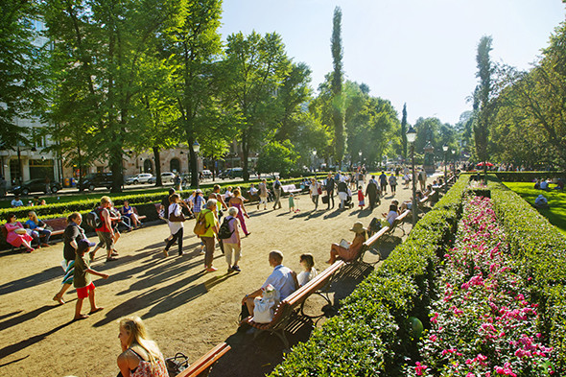
World's happiest country Finland 2018
Эх сурвалж: http://worldhappiness.report/ed/2017/

Slide 7
Ёс зүй, ёс суртахууны тухай ойлголт
1.Ёс зүй бол үнэт зүйлс мөн.
Гүн ухааны зарим, ном, бүтээлд үнэлэмж
Төрийн албанд эрхэмлэн дээдлэх зүйлс
2. Германы социологч М. Вебер ёс зүйг:
Итгэл үнэмшлийн
Хариуцлагын гэж 2 ангилсан
3. Зарим судлаачид ёс зүйг үүргийн тухай шинжлэх ухаан гэж үздэг /Деонтолог/
4. Ёс зүй хэмээх ойлголт нь хууль эрх зүй хэмээх ойлголтоос өргөн хүрээтэй бичигдээгүй хууль буюу зан заншил, уламжлал, соёл хэлбэрээр оршин тогтнож ирсэн онцлогтой. Харин орчин үед төрийн албанд хууль, дүрэм журмаар зохицуулж байна. Жишээ нь: 2012 онд Нийтийн албанд нийтийн болон хувийн ашиг сонирхлыг зохицуулах, ашиг сонирхлын зөрчлөөс урьдчилан сэргийлэх тухай хууль батлагдсан.

Slide 8
Төрийн албан хаагчийн ёс зүй
Төрийн захиргааны албан хаагчийн албан тушаалын бүрэн эрхийг хэрэгжүүлэхэд баримталбал зохих үнэт зүйлс, зарчим, хэм хэмжээ, зан үйлийн нийлбэр цогц.

Slide 9
Төрийн албаны үндсэн зарчим
Монгол Улсын Үндсэн хуулийн 1-р зүйлийн 2 дахь хэсэгт төрийн албаны үндсэн зарчмыг ардчилсан ёс, шударга ёс, эрх чөлөө, тэгш байдал, үндэсний эв нэгдлийг хангах, хууль дээдлэх хэмээн тодорхойлсон байна.

Slide 10
Òºðèéí àëáàíû ¿íýò ç¿éëñ
Шударга байх (honesty)
Энэ нь нийгмийн бүх хүрээнд эрхэмлэх суурь чанар боловч төрийн албан хаагчдын хувьд нийтийн итгэлийг даах чадвар, нийтийн ашиг сонирхлыг хувийн ашиг сонирхлоос дээгүүр тавих гэсэн утга агуулдаг
Алагчлалгүй, зарчимч байх (impartiality)
Энэ нь үндэс угсаа, шашин шүтлэг, хүйс эсвэл эдийн засгийн байдлаар үл ялгаварлан гадуурхахын зэрэгцээ улс төрийн хувьд төвийг сахисан, нам бус байхыг ойлгодог.
Үнэнч байх (loyalty)
Ардчилсан тогтолцоонд улс төрийн удирдлагад үнэнч байх нь төрийн албан хаагчийн үүрэг боловч энэ нь ёс зүйгүй зан байдал гаргах тохиолдлоор хязгаарлагддаг.
Төрийн албан хаагчын хувьд засгийн газарт болон хэрэглэгчдэд үйлчлэх үүргийн хооронд зөрчил гарах учиргүй. Гэвч практикт төрийн албан хаагчид иргэдэд үйлчлэх, хариуцлагатай ажиллахын тулд өдөр тутам бие дааж шийдвэр гаргах хэрэгтэй болдог бөгөөд энэ нь тэдний удирдлагадаа үнэнч байдалтай зөрчилдөх тохиолдол гарч болдог.

Slide 11
Тасралтгүй, залгамж чанар (continuity)
Төрийн албан хаагчид иргэдэд тогтвортой, тасралтгүй үйлчилгээ хүргэх үүрэгтэй. Тасралтгүй байх гэдэг нь ажлын байрыг эзэнгүйдүүлэхгүй байх, төрийн албан тушаалтай харшлахгүй хязгаарлагдмал тохиолдолд л бусад мэргэжлийн үйл ажиллагаа явуулахыг зөвшөөрөх гэсэн утга агуулдаг. Тасралтгүй ажиллагааны өөр нэг асуудал нь төрийн албан хаагчдад ажлаас чөлөөлөгдөхдөө албан хэрэгтэй холбоотой аливаа мэдээллийг нуун дарагдуулах, эсвэл устгахыг хориглодог.
Ил тод байдал ба бие дааж шийдвэр гаргах эрх мэдлийг тэнцвэржүүлэх (balancing transparency and discretion).
Нээлттэй байдал нэмэгдсэнээр иргэд, олон нийтийн хэвлэл мэдээллийн хэрэгсэл өргөн хяналт тавих боломжтой болдог. Иймд нээлттэй байх үүрэг ба бие дааж шийдвэр гаргах эрх мэдэл тэнцвэртэй байх хэрэгтэй. Энэ нь төрийн албан хаагчдын ямар мэдээллийг, хэнд гаргаж өгөх эрхийг тодорхойлсон тодорхой журам шаардлагатай гэсэн үг юм.
Хариуцлага ба хариуцан тайлагнах (responsibility and accountability)
Төрийн албан хаагчид гаргасан шийдвэр, үйл ажиллагааныхаа төлөө хариуцлага хүлээх чадвартай, тайлагнадаг байхыг төрийн албанд баримтлах нийтлэг үнэт зүйлсийн хэмжээнд авч үзэж байна.

Slide 12
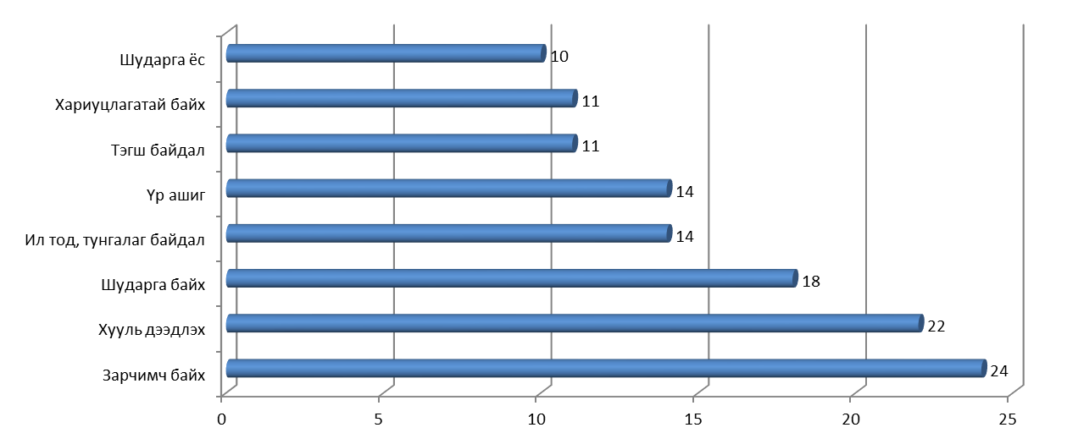
Төрийн албанд суурь үнэт зүйлсийг тодорхойлсон улс орнууд
Эх сурвалж: Ethical measures in OECD countries: Trust in government, 2000, p. 32
ЭЗХХАХБ-ын гишүүн улс орнуудын хувьд зарчимч тууштай байх зарчмыг 24 улс орон, хууль дээдлэх зарчмыг 22, шударга ёсны зарчмыг 18, ил тод, тунгалаг байх зарчмыг 14, төрийн байгууллагууд үр ашигтай байх зарчмыг 14, улс тэгш байдлыг 11 улс, хариуцлагатай байх зарчмыг 11, шударга ёсны зарчмыг 10 улс орон тус тус хүлээн зөвшөөрч, эрх зүйн хувьд баталгаажуулсан байна.

Slide 13
Төрийн захиргааны албан хаагчийн эрхэмлэн дээдлэх зүйлс ТӨРИЙН ЗАХИРГААНЫ АЛБАН ХААГЧИЙН EC ЗҮЙН ДҮРЭМ ЗГ-ын 2010 оны 288 дугаар тогтоолоор батлагдсан шударга ёсны зарчмын хүрээнд: хүлээсэн үүрэгтээ үнэнч байж, нийтийн ашиг сонирхолд захирагдан ашиг сонирхлын зөрчилд автахгүй байх, хууль бус, шударга бус явдалтай эвлэршгүй байж, бусдыг манлайлах;
хууль дээдлэх зарчмын хүрээнд: төрийн бодлого, шийдвэрийг боловсруулах болон төрийн албаны бүхий л үйл ажиллагаанд Үндсэн хууль, бусад хуулийг ямагт дээдлэн сахих;
тэгш байдлын зарчмын хүрээнд: бусад төрийн албан хаагч болон үйлчлүүлэгч, иргэн бүртэй адил тэгш, алагчлалгүй харьцан байгууллагын хөгжилд өөрийн хувь нэмрийг оруулах;
хариуцлага хүлээх зарчмын хүрээнд: албан үүргээ гүйцэтгэхэд шаардлагатай өөрийн мэдлэг чадварыг байнга дээшлүүлж, хийсэн ажлынхаа гүйцэтгэл, үр дүнгийн төлөө бүрэн хариуцлага хүлээх;
олон нийтэд үйлчлэх зарчмын хүрээнд: төрийн үйлчилгээг олон нийтэд чанартай, хүртээмжтэй, шуурхай, соёлтой хүргэж, тэдний итгэлийг хүлээж ажиллах.

Slide 14
Анхаарал хандуулсанд
баярлалаа

